Slide 1
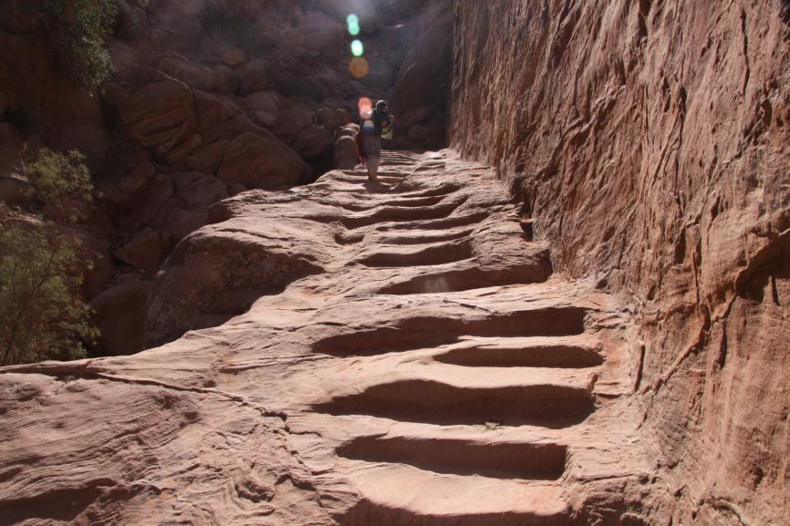
« Faites confiance au Seigneur pour toujours, au Seigneur, le rocher éternel » (Ésaïe 26,4).

Slide 2
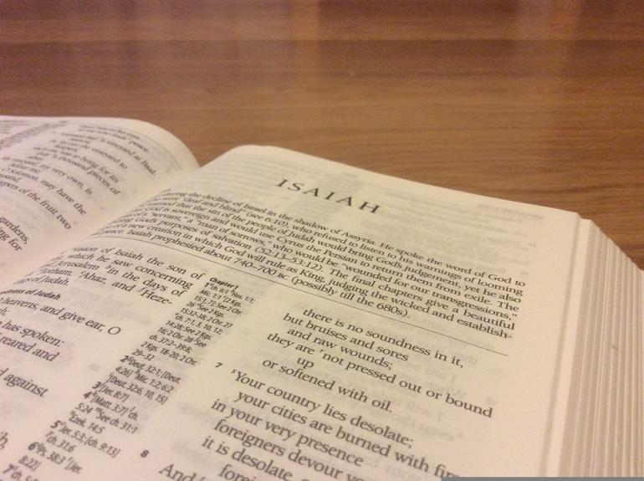
Cette Parole de Vie est tirée du livre du prophète Ésaïe, un texte cher à la tradition chrétienne

Slide 3
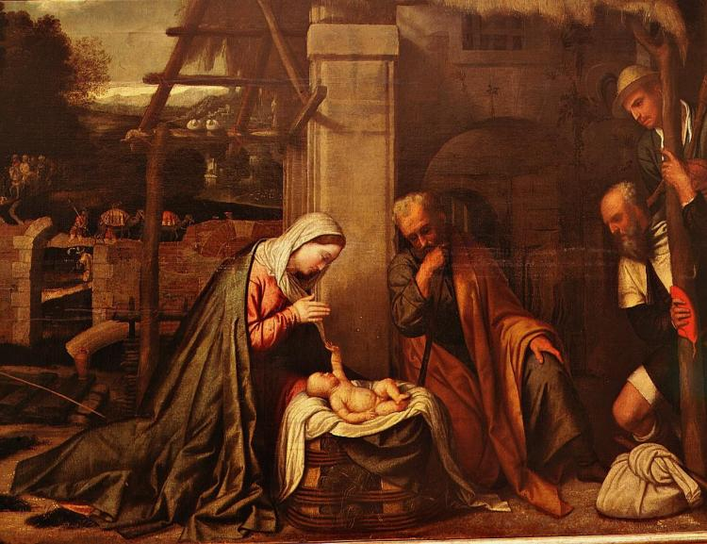
En effet, il contient des pages très appréciées, comme l’annonce de l’Emmanuel, « le Dieu avec nous »

Slide 4
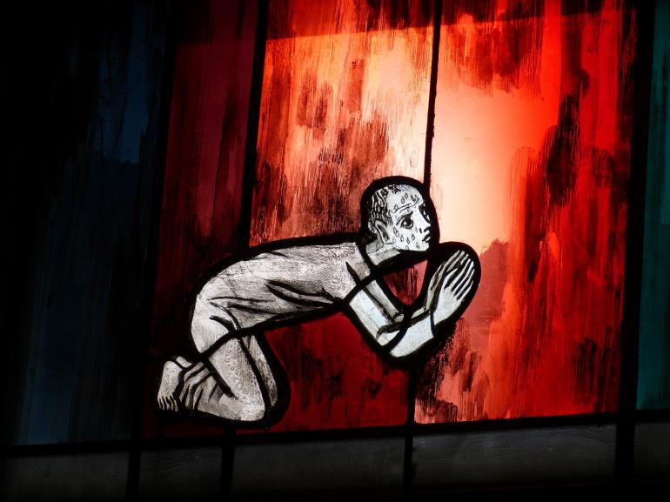
ou encore la figure du Serviteur souffrant, qui constitue l’arrière-plan des récits de la passion et de la mort de Jésus.

Slide 5
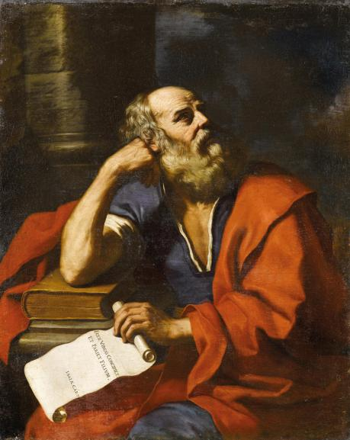
Ce verset fait partie d’un chant d’action de grâce du peuple d’Israël lorsqu’après l’épreuve de l’exil il rentre enfin à Jérusalem.

Slide 6
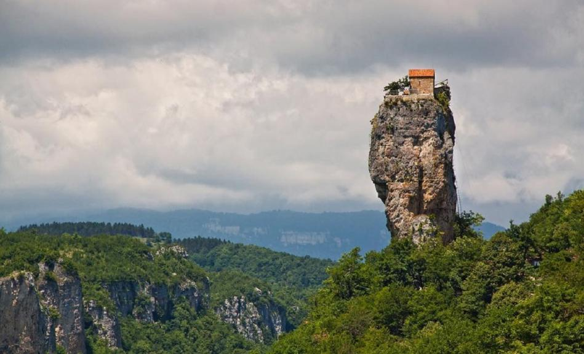
Ces paroles ouvrent les cœurs à l’espérance, car la présence de Dieu auprès d’Israël est fidèle, inébranlable comme le rocher.

Slide 7
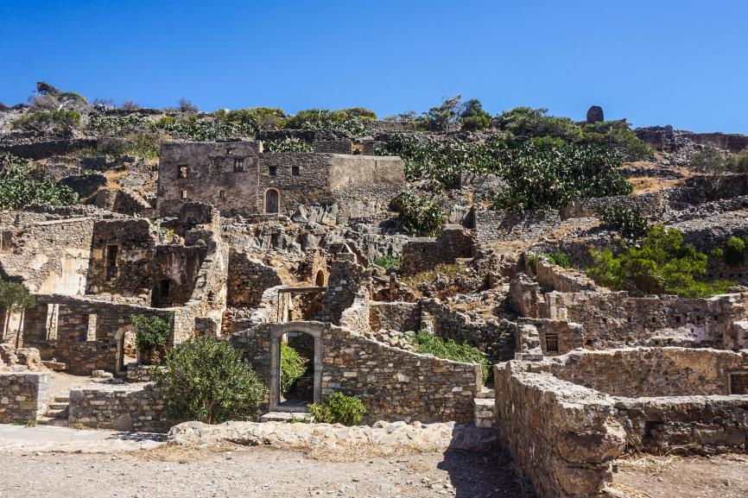
Il soutiendra lui-même tous les efforts du peuple dans sa reconstruction civile, politique et religieuse.

Slide 8
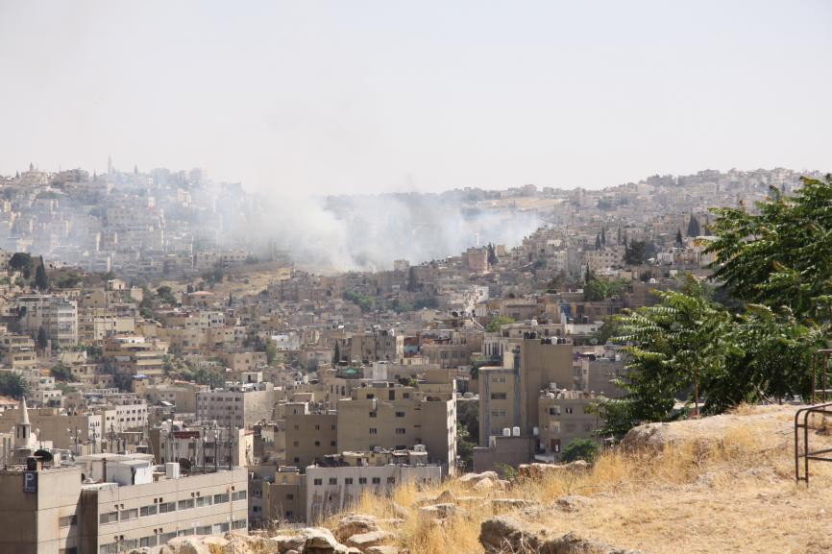
Alors que la ville que l’on croyait « inaccessible » sera abattue car non construite selon le plan d’amour de Dieu,

Slide 9
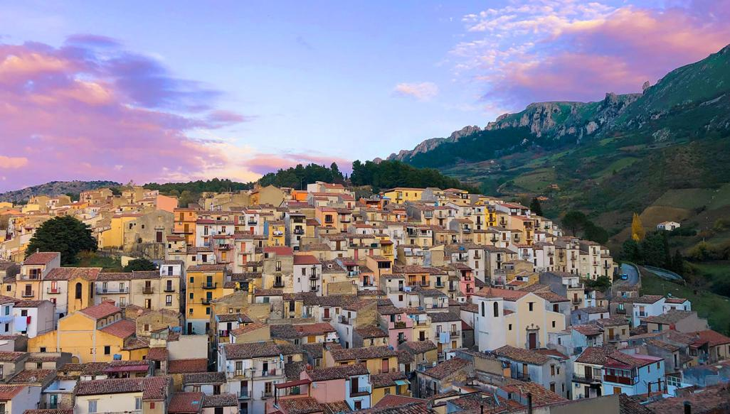
celle qui est construite sur le roc de sa proximité jouira de la paix et de la prospérité.

Slide 10
« Faites confiance au Seigneur pour toujours, au Seigneur, le rocher éternel »

Slide 11
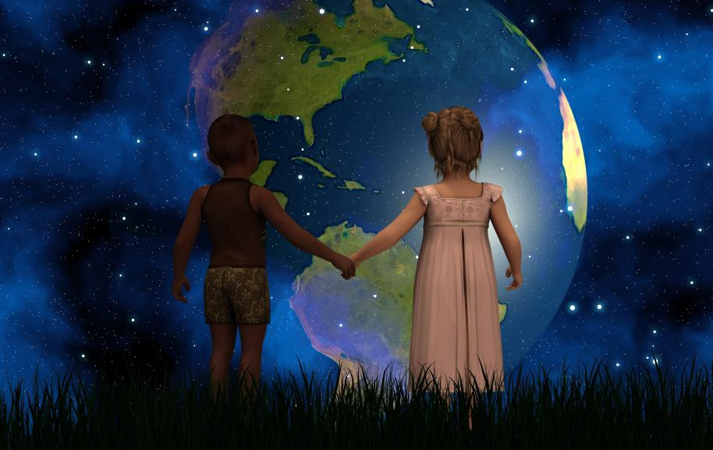
Comme ce besoin de stabilité et de paix est actuel !

Slide 12
Ne traversons-nous pas, nous aussi, des moments sombres dans des périodes parfois menaçantes pour notre avenir.

Slide 13
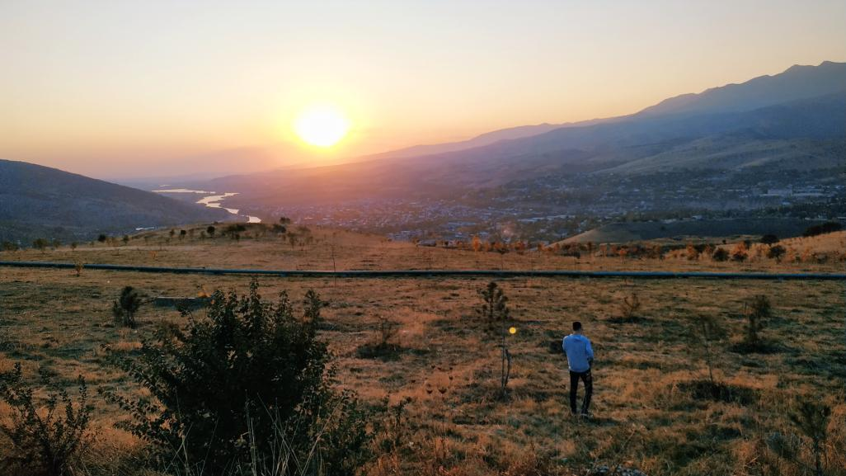
Dans les difficultés du présent et la tentation de repli sur soi, comment éviter suspicion et méfiance envers les autres ?

Slide 14
En tant que chrétiens, la réponse est certainement de « rétablir » avec courage une relation de confiance avec Dieu. En Jésus, il s’est fait proche de nous sur les routes de la vie, même les plus obscures, étroites et sinueuses.

Slide 15
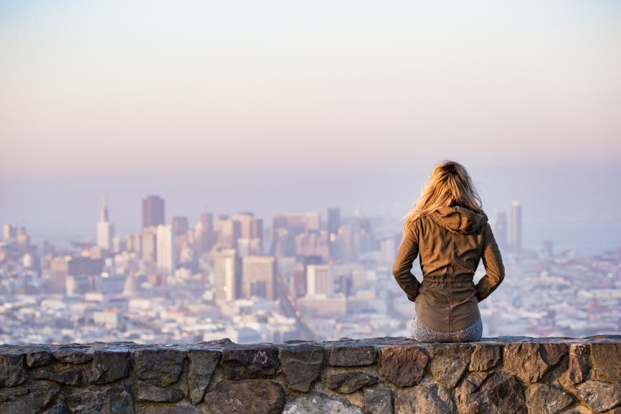
Cependant cette foi ne signifie pas une attente passive

Slide 16
Au contraire, elle nous demande de nous activer, d’être des protagonistes créatifs et responsables dans la construction d’une « nouvelle cité », fondée sur le commandement de l’amour mutuel.

Slide 17
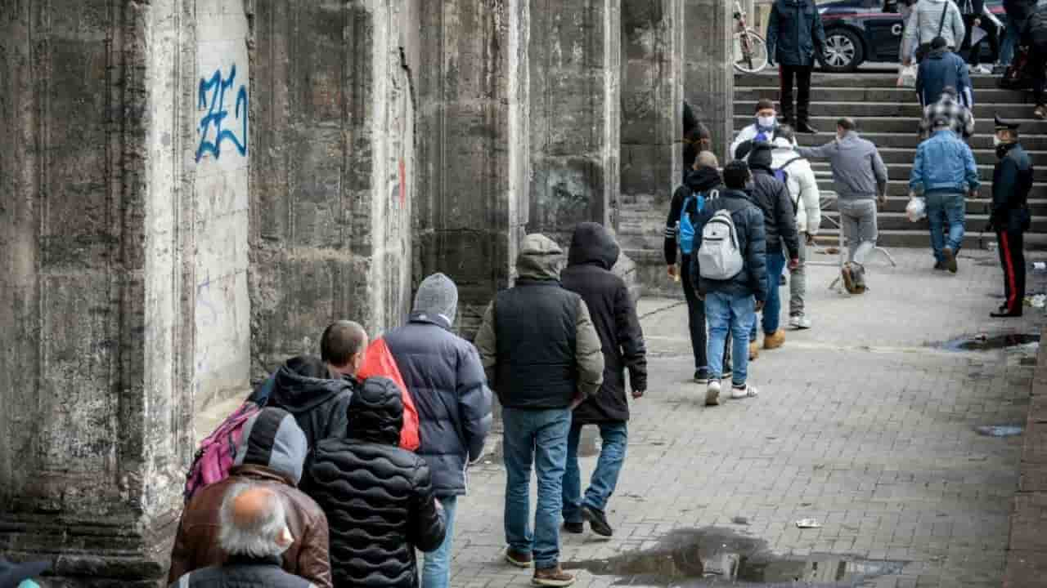
Une ville accueillante pour tous, en particulier les humbles et les faibles, qui ont toujours été les préférés du Seigneur.

Slide 18
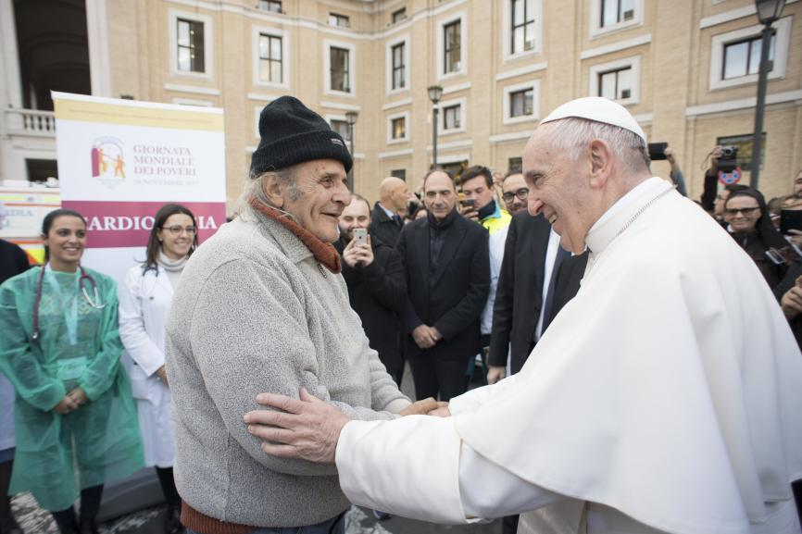
Et, sur ce chemin, nous sommes certains de trouver comme compagnons de route des hommes et des femmes qui cultivent dans leur cœur les valeurs universelles de solidarité et de dignité,

Slide 19
dans le respect de la création, notre « maison commune ».

Slide 20
« Faites confiance au Seigneur pour toujours, au Seigneur, le rocher éternel »

Slide 21
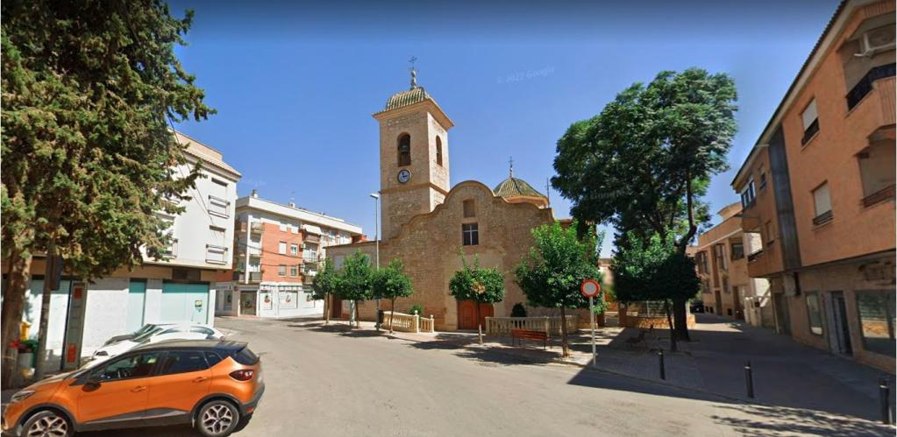
Dans le village espagnol d’Aljucer une communauté entière s’est engagée à construire des relations fraternelles et participatives.

Slide 22
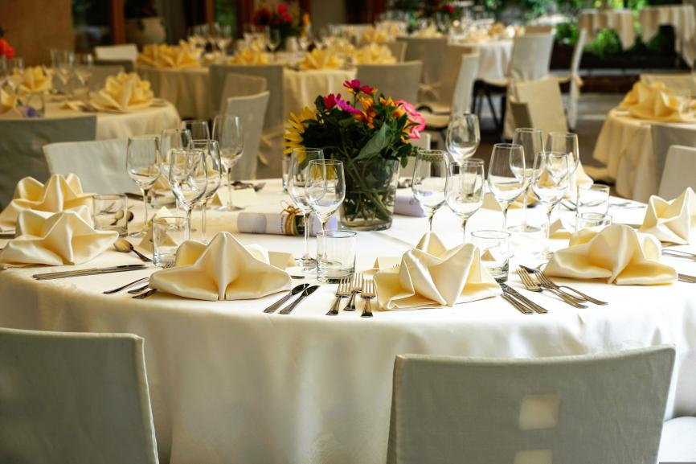
Ils racontent : « Au cours de l’été 2008, nous avons créé une association dans le but de mener diverses activités, de notre propre initiative ou en collaboration avec d’autres associations de la région, afin de promouvoir des espaces de dialogue et des projets humanitaires internationaux.

Slide 23
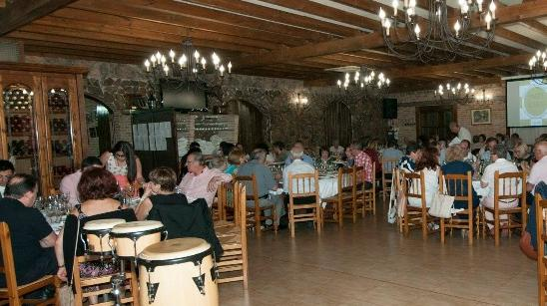
« Par exemple, dès la première année, nous avons promu un dîner de solidarité pour un projet Fraternité avec l’Afrique, afin de financer des bourses d’études pour de jeunes Africains, à condition qu’ils s’engagent à travailler dans leur pays pendant au moins cinq ans.

Slide 24
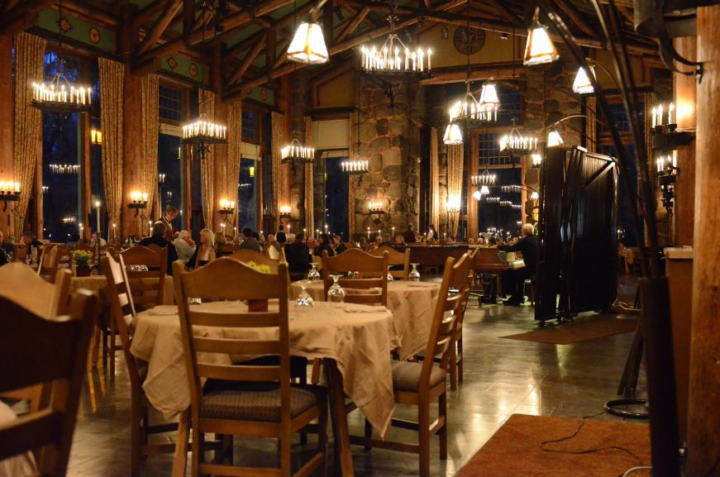
Ces dîners rassemblent environ deux cents personnes, pour lesquels les commerçants et les associations collaborent.

Slide 25
« Nous sommes également heureux de travailler avec une autre association depuis quelques années.

Slide 26
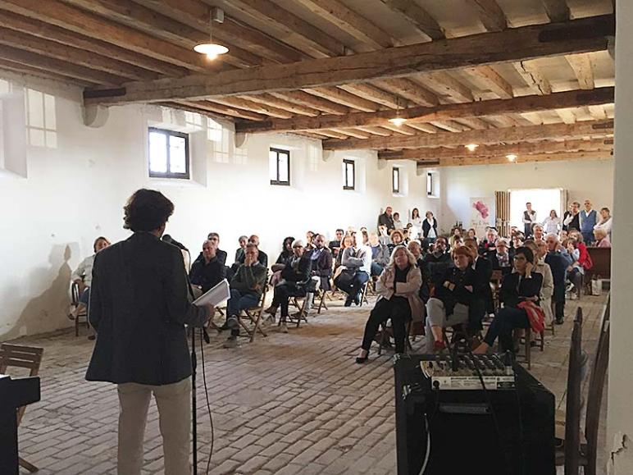
Ensemble, nous organisons un événement annuel, ouvert à des personnalités du monde de la culture, de la musique, de la peinture et de la littérature, mais aussi à des personnes du monde politique, économique et médical.

Slide 27
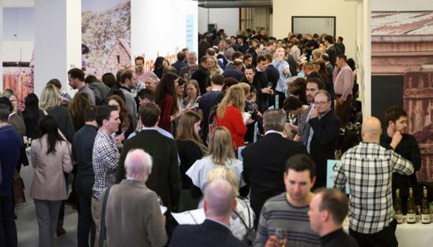
C’est l’occasion pour tous de partager expériences de vie et motivations profondes.

Slide 28
« Faites confiance au Seigneur pour toujours, au Seigneur, le rocher éternel »

Slide 29
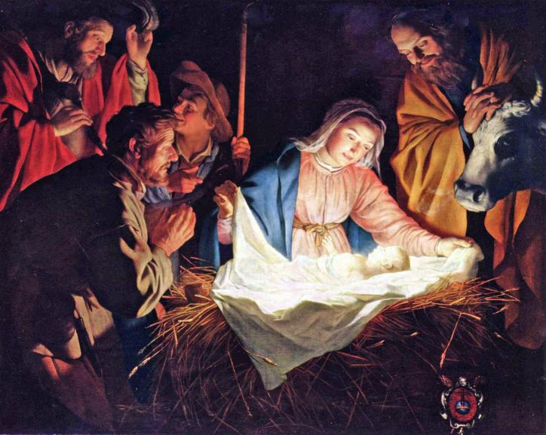
Bientôt Noël ! Préparons-nous en accueillant dès maintenant Jésus dans sa Parole.

Slide 30
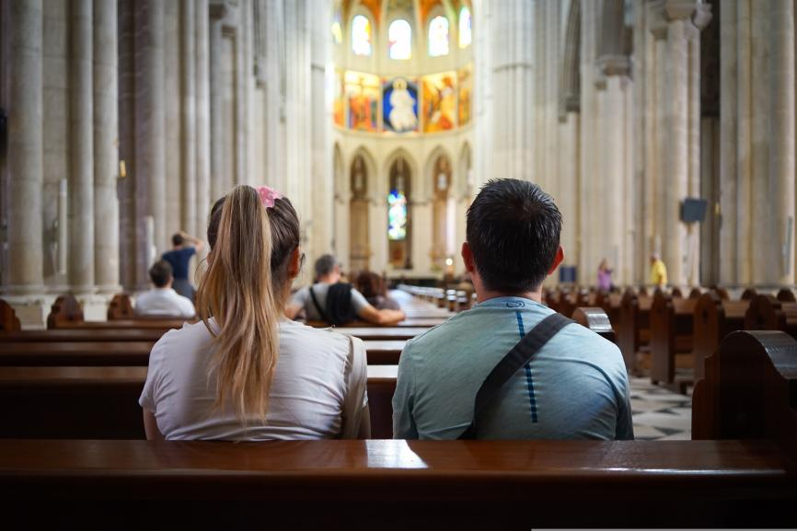
Sa Parole est le rocher sur lequel nous pouvons bâtir la cité des hommes : « Devenons nousmêmes paroles vivantes et nous constaterons, en nous et autour de nous, la puissance de vie qu’elles contiennent.

Slide 31
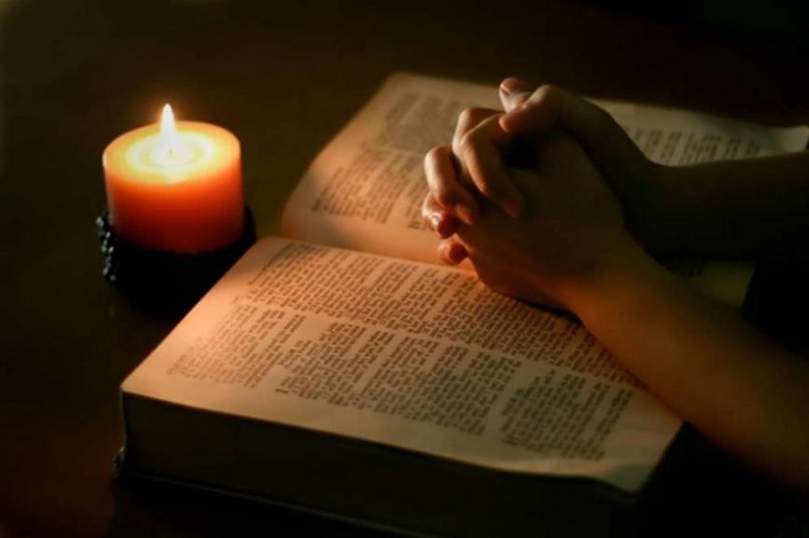
Aimons l’Évangile au point de nous laisser transformer en lui et de le faire déborder sur les autres […].

Slide 32
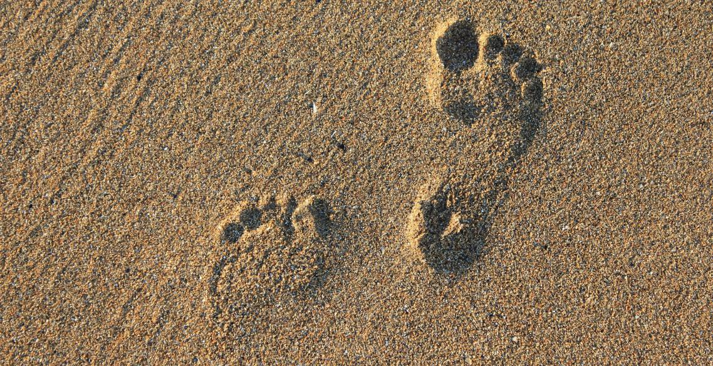
Ce n’est plus nous qui vivrons, mais le Christ qui prendra forme en nous.

Slide 33
Nous nous sentirons libérés de nous-mêmes, de nos limites, de nos dépendances,

Slide 34
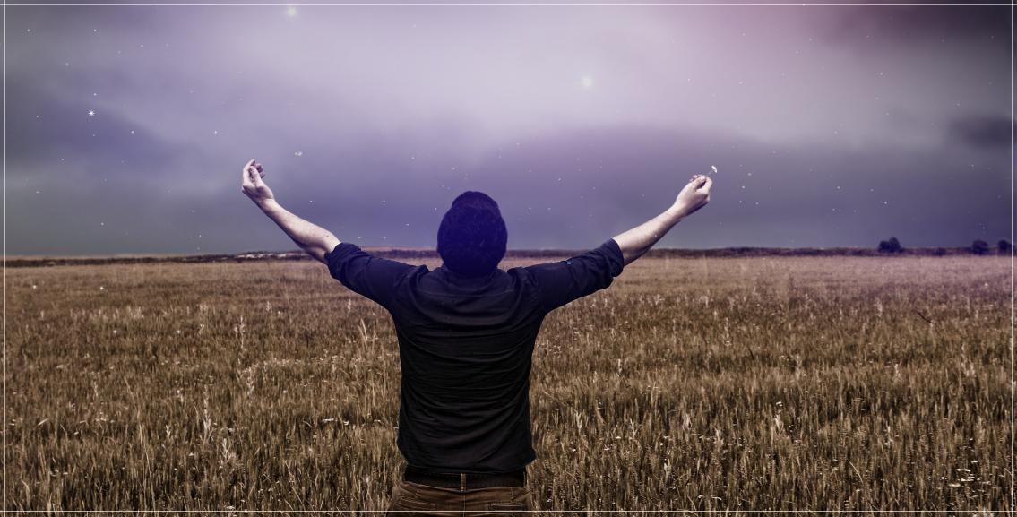
et surtout nous verrons se répandre la révolution d’amour que Jésus, vivant en nous, provoquera autour de nous. »

Slide 35
« Faites confiance au Seigneur pour toujours, au Seigneur, le rocher éternel »

Slide 36
Texte préparé par Letizia Magri (commission Parole de Vie)
Graphisme Anna Lollo avec don Placido D’Omina (Sicile, Italie)
*
Version française Michel Chilaud, disponible sur le site parole-de-vie.fr
* * * Le commentaire de la Parole de vie est traduit en 96 langues et idiomes, il rejoint des millions de personnes dans le monde entier au travers de la presse, la radio, la télévision et Internet. Plus d’informations sur www.focolare.org/fr
Ce diaporama est disponible en plusieurs langues sur www.santuariosancalogero.org

